Slide 1
NHKスペシャルがんワクチンを検証する
日本医科大学武蔵小杉病院
腫瘍内科
勝俣範之
nkatsuma@nms.ac.jp

Slide 2
評価すべき点
我が国の新薬開発が海外と比べて遅れていることを指摘した点
新薬開発の困難さについて、患者・国民を啓発し、理解を深めた点

Slide 3
問題点
「治験」「臨床試験」について正確に伝えていなかったのではないか？
がんワクチンのエビデンス（科学的根拠）の示した方に問題はなかったか？
国民・患者さんに誤解のない公平・客観的な報道だったかどうか？

Slide 4
有効性が確認されていない

Slide 5
そもそも有効性って何？

Slide 6
臨床研究のアウトカム （エンドポイント, 評価指標）の選び方
高血圧患者に
降圧薬を処方したら
O:血圧が下がった
がん患者に
がんワクチンしたら
O:がんが縮小した（消えた）
これが本当に見たいアウトカムでしょうか?

Slide 7
真のエンドポイントと代用エンドポイント
代用エンドポイント: 臨床試験などで、治療の効果を短期的に見ておきたい場合などに、真のエンドポイントの代用的評価指標として使われる。あくまで代用であり、真のエンドポイントに必ずしも結びつかないことに注意!
真のエンドポイント (6Ds) ：Death（生死）, Disease（罹病）, Discomfort（自覚症状）, Disability（身体機能の障害）, Dissatisfaction（不満足）, Destitution（費用）
疾患 代用エンドポイント 真のエンドポイント
高血圧 血圧低下 心・脳血管疾患発生、死亡
肺癌 腫瘍のサイズ縮小 生存期間、QOL

Slide 8
これは正しい？

Slide 9
新薬承認までの流れ
臨床試験・臨床研究
治験
基礎研究
審査・承認
新 薬
第 III 相
第 I 相
長期効果
安全性
第 II 相
短期効果
申請
数十例
数十例
数百～千例
短期効果： 代用エンドポイント（腫瘍縮小効果）
長期効果： 真のエンドポイント（生存期間）

Slide 10
“エビデンスがある”とは
II
第三相試験（ランダム化比較試験）
で長期効果・真のエンドポイントが確認されていること

Slide 11
臨床研究の質: エビデンスレベル (Can Med Assoc J 121:1193, 1979)
I 複数のランダム化比較試験のメタアナリシス
検出力の高い（大規模）ランダム化比較試験
II 検出力の低い（小規模）ランダム化比較試験
III シングルアーム研究、ケースコントロール研究
IV ケースシリーズ
V ケースレポート、臨床経験、基礎研究
（データねつ造）
高い
信頼性
コスト
時間
患者数
低い

Slide 12
これらのエビデンスのレベルは？
Level I
大規模比較試験
メタアナリシス
シングルアーム研究
当教室の数十例の経験
症例報告
○○教授、○○部長の意見
勝俣の講演
俺の経験
細胞実験のデータ
Level I
Level III
Level IV
Level V
Level V
Level V
Level V
Level V

Slide 13
これとどう違うの？？
末期がん患者が水溶性アガリクスを飲んだらがんが治った!
比較がないので、因果関係は不明
エビデンスレベル5

Slide 14
第Ⅲ相臨床試験：ランダム化比較試験(RCT)
Ａ
新治療群
患者さん 数百～数千名
データ解析
フォローアップ調査
ランダムにふりわける
NEJM 2001
Ｂ
標準治療（対照群・プラセボ）
（標準治療がない場合は無治療）

Slide 15
第Ⅲ相臨床試験：ランダム化比較試験
臨床試験の最終で最難関の研究
数百～数千例が必要
研究費（数億円）
インフォームド・コンセントが得られにくい
先進国中、日本は最低の研究数
J Epidemiol, 2002,11,46-47

Slide 16
ランダム化比較試験（トップ１０ヶ国） 1995年-1999年
1846
～
～
J Epidemiol, 2002,11,46-47

Slide 17
プラセボ（偽薬）と実薬とどっちを投与されたの？

Slide 18
この研究のエビデンスレベルは？
エビデンスレベル3
RCTでないのに、比較したようなデータを示してはいけない！！
まだ論文化されていない
末期のすい臓がん患者さんとナレーションでは言っている。

Slide 19
末期がんは本当か？

Slide 20
再発予防効果？
エビデンスレベル3
論文化されていない

Slide 21
新生血管阻害作用を期待したがん治療用ワクチン OTS102（Elpamotide、エルパモチド）第II／III相臨床試験（PEGASUS-PC Study）の進捗に関するお知らせ
オンコセラピー・サイエンス 株式会社
2012/02/29
当社が開発中の新生血管阻害作用を期待したがん治療用ワクチン OTS102 について、膵臓がんに 対する第Ⅱ／Ⅲ相臨床試験（PEGASUS-PC Study）の解析結果をご報告いたします。
記 OTS102 とゲムシタビン塩酸塩の併用投与群（実薬群）では、プラセボとゲムシタビン塩酸塩 の併用投与群（対照群）に比べ、患者さんの生存期間を延長することが統計学的に認められませ んでした。
エビデンスレベル I のこの研究結果を
きちんと報道していない

Slide 22
国民・患者さんに誤解を与えていないか？
がんワクチンは大変期待のもてる治療
治験は最終段階に来ていて、あとは承認だけ
なぜ早く承認しないのか？
↓
がんワクチンはどれも同じように効果がありそう
私もがんワクチンを受けてみたい
治験に入れなければ、インターネットの自費診療がんワクチンも受けてみよう

Slide 24
ヘルシンキ宣言（2008年日本医師会）
1947年6月、ナチスの人体実験の反省より生じたニュルンベルク綱領を受けて、1964年、フィンランドの首都ヘルシンキにおいて開かれた世界医師会第18回総会で採択された、医学研究者が自らを規制する為に採択された人体実験に対する倫理規範。
「全ての医学研究は、よく計画された研究計画書に基づく、第三者としての専門家を含めた倫理委員会の承認を受けた臨床試験として行われるべきである」

Slide 25
薬事法（医薬品の臨床試験の実施の基準に関する省令）
第一章 総則 第１条 2
（１）治験は、ヘルシンキ宣言に基づく倫理的原則及び本基準を遵守して行うこと。
（12）治験薬の製造、取扱い、保管及び管理は、「治験薬の製造管理、品質管理等に関する基準（治験薬ＧＭＰ）について」（平成２０年７月９日付け薬食発第0709002 号厚生労働省医薬食品局長通知。以下「治験薬ＧＭＰ通知」という。）を遵守して行うこと。治験薬は治験審査委員会が事前に承認した治験実施計画書を遵守して使用すること。
平成９年厚生省令第28 号（ＧＣＰ省令） 厚生労働省

Slide 26
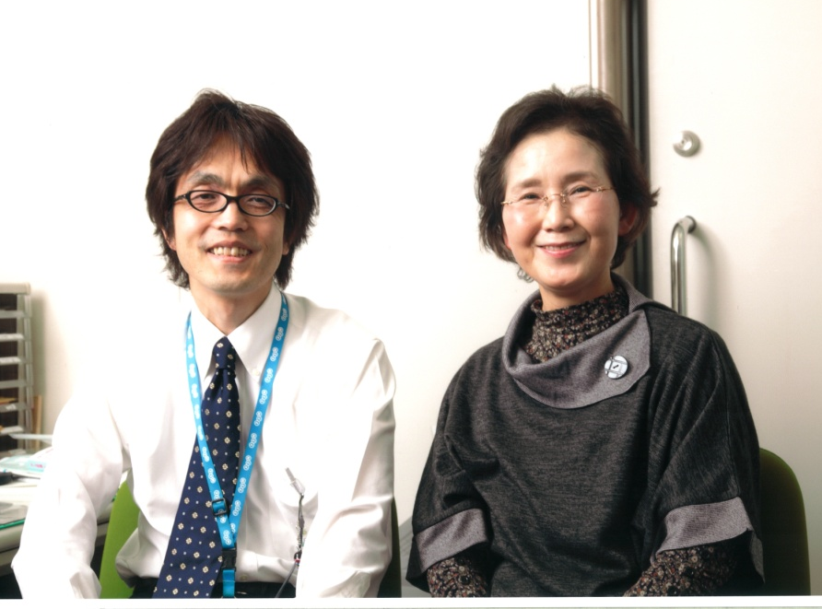
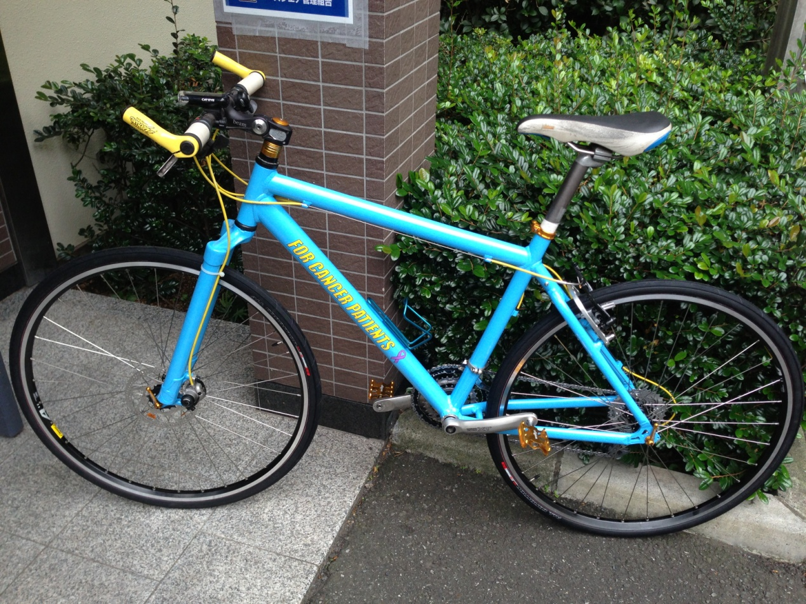
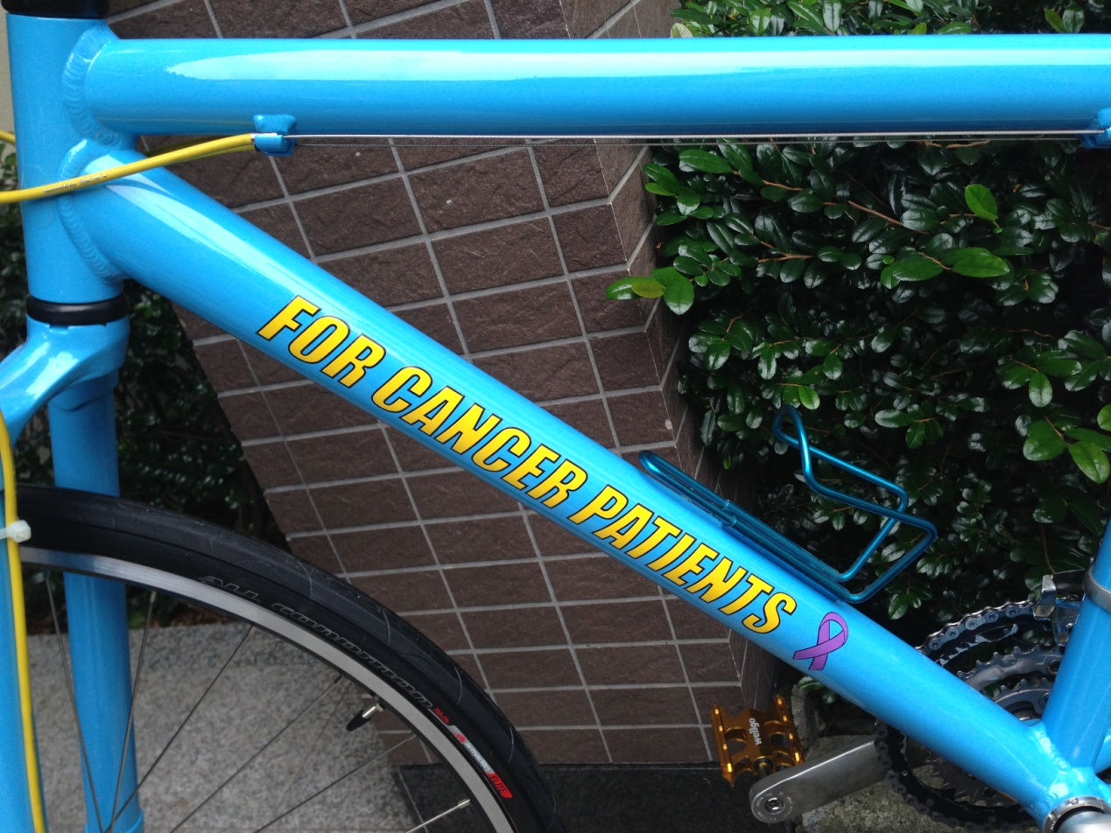
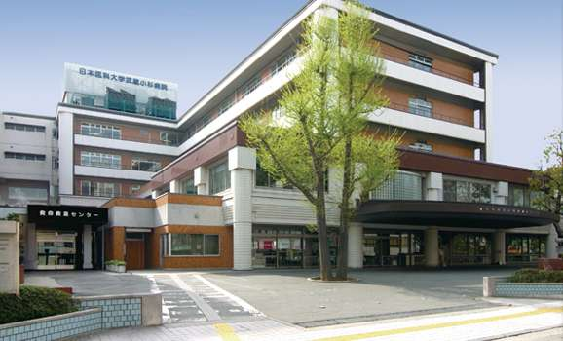
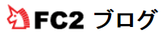
ご静聴ありがとうございました。
昨年10月より、日本医大武蔵小杉病院で
腫瘍内科を始めました！！
がん患者さんの笑顔と希望のために
資料請求など
勝俣nkatsuma@nms.ac.jp
まで
Notes:
26

